Slide 1
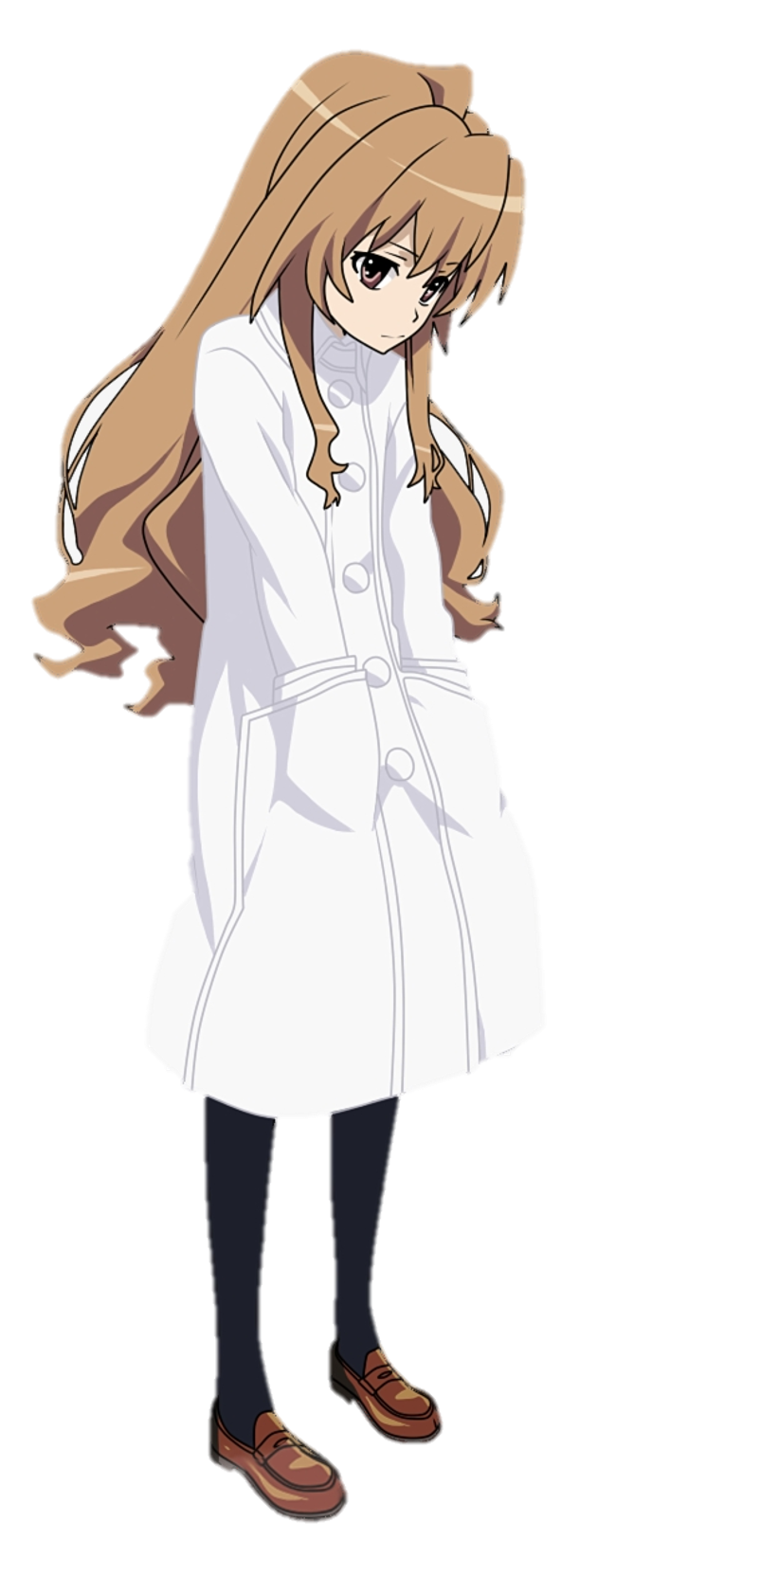

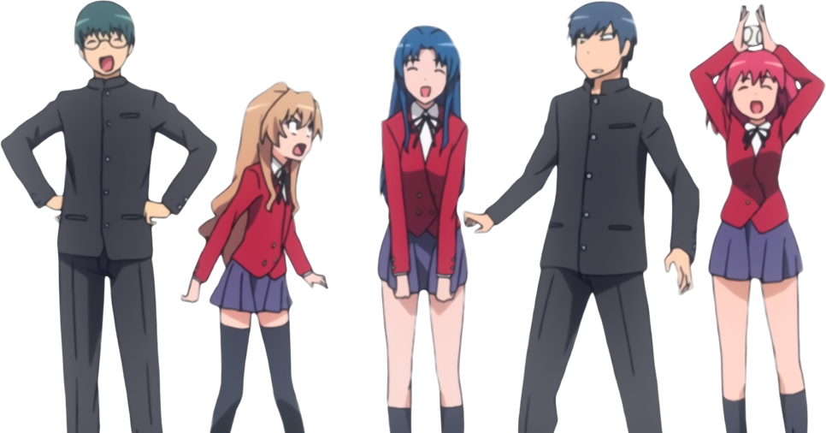

I
N
S
P
I
R
A
T
I
V
N
Í
V
E
Č
E
R

Slide 2

Š
K
O
L
S
T
V
Í
V JAPONSKU

Slide 3

O
B
S
A
H
1. Obecný úvod do Japonského školství
2. Učebnice
3. Výuka v Japonsku
4. Být učitelem v Japonsku
5. Učitel a žák
6. Být žákem v Japonsku
7. Závěr a zdroje

Slide 4


OBECNÝ ÚVOD DO JAPONSKÉHO ŠKOLSTVÍ

Slide 5


OBECNÝ ÚVOD DO JAPONSKÉHO ŠKOLSTVÍ
Základní motto: „Vzdělání se zaměřuje na celkový rozvoj osobnosti, snaží se vychovat lidi, kteří budou milovat pravdu a spravedlnost, ctít hodnotu jedince, respektovat práci, mít hluboký smysl pro zodpovědnost, a kteří budou naplněni nezávislým duchem a spoluvytvářet poklidný stát a společnost.“
9 let základní povinná docházka (6let ŽŠ a 3 roky nižší střední) -> 3 roky vyšší střední -> -> univerzita
Začátek školy 1. duben a konec 31. březen
Školní rok rozdělen na trimestry (na univerzitách 2 semestry)
Délka hodiny na ZŠ je 45 minut na NS a VS 50 minut
Minimální počet vyučovacích dnů: 210 (v ČR 180)
Jednotné „RVP“, z nich si každá škola vytváří osnovy (většina škol je má stejné)

Slide 6
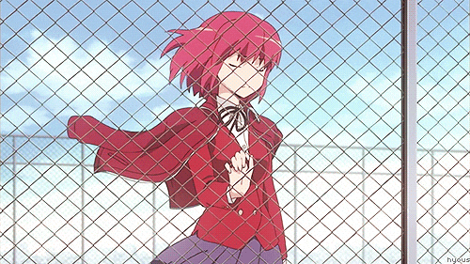


UČEBNICE

Slide 7




UČEBNICE
Tvorbou učebnic se na ZŠ zabývají 4 společnosti pro SŠ 10
Každá učebnice má platnost 4 roky, pak je potřeba revize
Vzhledem ke konzervatismu vlády jsou si všechny učebnice dost podobné
Neschválené učebnice existují, ale nejsou moc používané
V každé prefektuře (něco jako v ČR kraj) je každá učebnice posouzena specialisty, kteří následně uvádějí, která dle které se v dané oblasti bude vyučovat

Slide 8
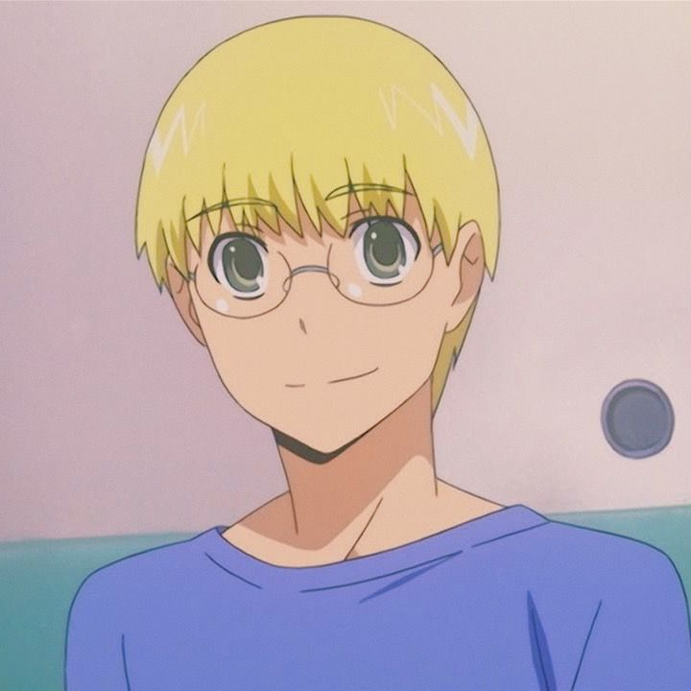

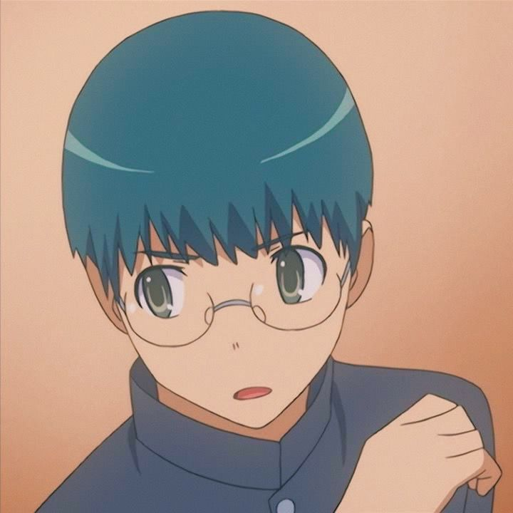
VÝUKA V JAPONSKU

Slide 9
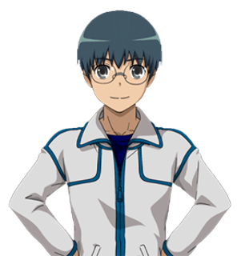

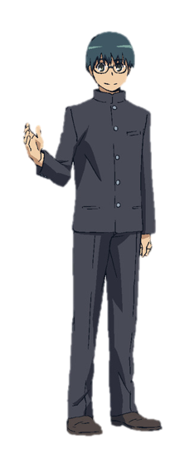
„Japonští učitelé se snaží rozvíjet „celé lidi“ spíš než aby se soustředili na jednotlivé stránky jejich individuálního potenciálu.“ William Cummings
Žáci jsou vedeni během své školní docházky vedeni k upřednostňování skupinových cílů oproti osobním zájmům
Individualismus je velmi upozaďován
Dbá se na pracovitost, dobré studijní návyky a sebekritičnost (v Japonsku je neslušné přijmout pochvalu)
Žáci jsou zvyklí učitelům pouze naslouchat
Standart je učení se rozsáhlých textů zpaměti -> což vede k výborným výsledkům
Nejsou schopni kriticky uvažovat a zamýšlet se nad problémy, které neřešili ve škole (parafráze od profesora Tokijské univerzity Cutoma Óčiho)
Až 60 % učitelů přizpůsobuje hodiny slabším studentům a až 70 % studentů se v hodinách ptá primárně pomalejších žáků
VÝUKA V JAPONSKU

Slide 10
Tímto jsou vedeni mladí Japonci k týmové spolupráci a toleranci
Žáci jsou testováni pouze písemně, ústní zkoušení není vůbec praktikováno
Po každém trimestru následují velké písemné zkoušky
Každý učitel má svou vlastní třídní knihu, kam zapisuje známky a docházku, kterou následně zapisuje do „bakalářů“
Na konci každého trimestru třídní učitelé darují rodičům vysvědčení
Ve vysvědčení se nachází kromě známek i poznámky, poznatky, obecné připomínky a „slovní hodnocení“ z každého předmětu
VÝUKA V JAPONSKU

Slide 11

BÝT UČITELEM V JAPONSKU

Slide 12

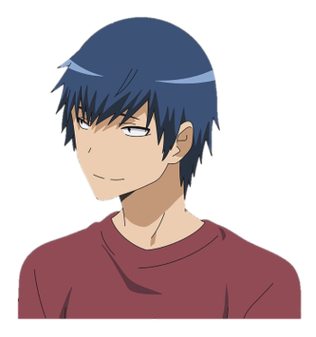
BÝT UČITELEM V JAPONSKU
NÁSTUP DO ŠKOLY
Počet uchazečů o učitelskou profesi je 3x až 5x více než pracovních míst
Každý učitel musí mít licenci -> „pedagogické minimum“
Každý uchazeč musí projít prefekturálními zkouškami -> získá kvalifikace
S tou může další akademický rok nastoupit na libovolnou veřejnou školu v dané prefektuře
Nenejde-li však do 12-ti měsíců školu na které by mohl učit, pak musí zkoušky složit znovu

Slide 13
BÝT UČITELEM V JAPONSKU
NA ŠKOLE
Učitelé mezi sebou mají více kamarádský vztah než v ČR, kde je vztah více kolegiální (například učitelé stejného ročníku mají stoly u sebe, aby mohli kdykoliv konzultovat)
Tyto konzultace jsou brány důležitěji, než jakékoliv pedagogické vzdělání
Učitelé jsou si rovni bez ohledu na počet odučených let
Učitel musí učit dle osnov, ale i dle nároků Rodičovsko-učitelské asociace
Rodiče se mohou chodit dívat do hodin svých žáků v tzv. rodičovském dni
Jeden týden v roce navštěvuje učitel domovy svých žáků, aby zjistil v jakém zázemí žijí
Učitelé vykonávají minimální dozor nad žáky a snaží se o minimální konfrontaci (udržováním pořádku v hodině stráví učitel 20 %, v USA je to 60 %)

Slide 14
BÝT UČITELEM V JAPONSKU
MIMO ŠKOLU
Pro zlepšení kvality výuky jsou učitelé pravidelně přesouváni mezi školami (cca 10 let)
Začínající učitelé často dohlížejí i na mimoškolní aktivity
Dále nabízejí poradenské služby (nahrazují školní psychology)
Většina učitelů má pracovní dobu 10 hodin a 36 minut (do toho není započítávána práce z domova)
Učitelé jsou často rodiči, kolegy, „společností“ tlačeni k vyšším výkonů a trávení většího času s žáky
Mnoho učitelů z tohoto důvodu odchází z profese (spousta trpí syndromem vyhoření a mnozí se obávají smrti z přepracování)

Slide 15
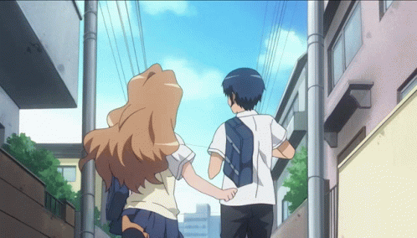

UČITEL A ŽÁK

Slide 16

UČITEL A ŽÁK
Japonští učitelé často budují kizumi („dotýkání srdcí“)
Kizumi je intimní vztah plný důvěry, učitelé se ve výuce snaží uplatňovat své zkušenosti i soukromé záležitosti, dbá se na emoce -> více méně jde o přátelský vztah, učitelé i obědvají s žáky v jedné třídě
Emoční, sociální, mentální a fyzický rozvoj je stejně důležitý jako získávání nové vědomosti
Součástí výuky je i rozvoj v hygieně, chování mimo školu -> předmět Poradenství pro životní styl na NS
Japonští učitelé jsou často nazývány otci žáků (z důvodu práce nemají vlastní otcové na své děti moc času -> vychovávají primárně matky)
Učitelé často navštěvují své záškoláky a snaží se jim domluvit, také chodí k slabším studentům domů a doučují je látku
V případě, že student udělá přestupek i mimo školu omlouvá se i učitel, jelikož přestupek jeho žáka je i zodpovědnost jeho učitele (zachovává to reputaci učitele i školy)

Slide 17
BÝT ŽÁKEM V JAPONSKU

Slide 18
BÝT ŽÁKEM V JAPONSKU
Žáci jsou vedeni aby studovali protože musí, ne protože by to chtěli
Jsou primárně vychováváni matkami, které vychovávání svých děti považují za životní poslání -> popírání individualismu již odmalička
Japonští žáci dostávají obrovské množství úkolů (čím jsou starší tím více, až 65 % žáků stráví více než 5 hodin týdně nad domácími úkoly) -> „příliš volného času je nebezpečné“
Na začátku každého trimestru jsou žáci rozděleni do 4-5-ti členných skupin, každá má na starosti nějakou činnost (úklid, zalévání květin,…) ->
v Japonských školkách nejsou uklízečky -> výchova k běžnému fungování
Na žáky v Japonsku je kladen velký důraz, co se týče úspěchů (v mnoha anime vidíme snahu rozdělovat studenty na výborné a odpad)
-> nemalé množství žáků se bojí svěřovat své hodnocení rodičům -> vysoký počet útěků z domu a pokusů o sebevraždu (častá šikana, jak učitelů, tak jiných žáků -> Battle royal, Silent voice)

Slide 19
BÝT ŽÁKEM V JAPONSKU
MŠ – malý dozor nad žáky -> odpovědnost za svoje činy
MŠ – velký důraz na emoce, dále se v rámci hodin důraz na emoce vytrácí
Na konci dne se učitelé vždy ptají dětí zda-li jsou se svou prací spokojeni
Na NS si žáci píšou deníky, kam píšou, co se jim stalo, co se naučili, co je trápí, co se změnilo, co se nezměnilo,… Tyto deníky následně odevzdávají učiteli, který jim napíše poznámky a doporučení -> cca 95 % žáků toto považuje za nepříjemné

Slide 20
ZÁVĚR A ZDROJE

Slide 21
ZÁVĚR A ZDROJE
Čas pro diskuzi.
Veronika Recová, bakalářská práce: Moderní japonské školství: Učitelská profese
education.jnto.go.jp/en/school-in-japan/japanese-education-system/
https://interacnetwork.com/school-life-in-japan/
zakony.centrum.cz/skolsky-zakon/cast-1-paragraf-26

Slide 22

k
o
n
e
c

